Slide 1
编译原理
第四章 自顶向下语法分析

Slide 2
S.P
词法分析程序
符
号
表
管
理
错
误
处
理
语法分析程序
语义分析、生成中间代码
代码优化
生成目标程序
O.P

Slide 3
第4-6章 语法分析
教学目标
要求明确语法分析在编译过程所处的阶段和作用。
明确语法分析的基本分析方法。
掌握句柄、最左素短语、活前缀和项目等基本概念。
掌握消除文法左递归的方法。
掌握构造LL(1)分析表的方法，会使用LL(1)分析法分析句子。
掌握构造优先关系表的方法，会使用算符优先分析法分析句子。
掌握构造LR(0)、SLR(1)分析表的方法，会使用LR分析法分析句子。

Slide 4
讲授主题：语法分析
语法分析是编译过程的一个逻辑阶段。语法分析的任务是在词法分析的基础上将单词序列组合成各类语法短语，如“程序”，“语句”，“表达式”等等。
判断源程序在结构上是否正确。
语法分析常用方法：自顶向下和自底向上两大类。
目前比较流行LL分析法和LR分析法。

Slide 5
讲授主题：语法分析
核心思想：
核心问题：识别（recognition）与解析（parsing）
对任意上下文无关文法G = (V_{N} ，V_{T} ，P，S )和任意w∈V_{T} *，是否有w∈L(G)？ 若成立，则给出分析树或推导步骤；否则，进行报错处理。
两种实现途径
自顶向下（top-down）分析 LL
自底向上（bottom-up）分析 LR
Notes:
L（G），文法G的所有句子

Slide 6
讲授主题：语法分析
自顶向下分析方法
给定文法G和源程序串r。从G的开始符号S出发，通过反复使用产生式对句型中的非终结符进行替换(推导)，逐步推导出r 。
是一种产生的方法，面向目标的方法。
自底向上分析方法
从给定的输入串r开始，不断寻找子串与文法G中某个产生式P的候选式进行匹配，并用P的左部代替(归约)之，逐步归约到开始符号S。
是一种辨认的方法，基于目标的方法。

Slide 7
主讲内容
第四章 自顶向下语法分析方法
确定的自顶向下分析、LL（1）分析、不确定的自顶向下分析、LL（1）分析与实现
第五章 自底向上优先分析
自底向上的分析思想、移进-规约、简单优先分析和算符优先分析
第六章 LR分析
LR概述、LR（0）、SLR（1）、LR（1）、LALR（1）

Slide 8
第四章 自顶向下语法分析方法
01
确定的自顶向下分析思想
02
LL（1）分析
03
非LL（1）和LL（1）等价变换
04
不确定的自顶向下分析思想
05
LL（1）分析的实现
06
LL（1）分析中的出错处理

Slide 9
一、确定的自顶向下分析思想
分析思想
从文法开始符号出发进行推导；每一步推导都获得文法的一个句型；直到产生出一个句子，恰好是所期望的终结符串。
每一步推导是对当前句型中剩余的某个非终结符进行扩展，即用该非终结符的一个产生式的右部替换该非终结符。
如果不存在任何一个可以产生出所期望的终结符串的推导，则表明存在语法错误。

Slide 10
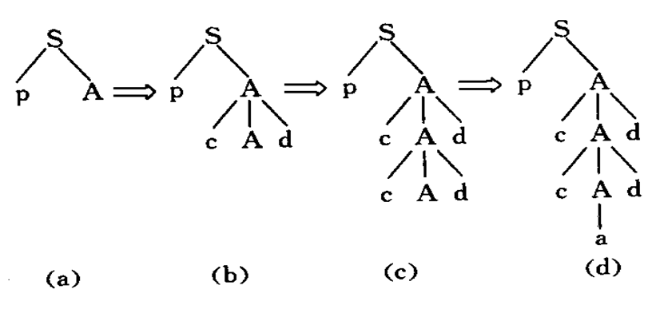
一、确定的自顶向下分析思想
例4-1
若输入字符串：W=pccadd
其推导过程：S ⇒pA ⇒pcAd ⇒pccAdd ⇒pccadd
文法 G（S）:
S → pA | qB
A → cAd | a
B →dB | b
确定的自顶向下语法分析树

Slide 11
一、确定的自顶向下分析思想
特点：
每个产生的右部都是由终结符号开始。
如果两个产生式有相同的左部，那么它们的右部由不同的终结符开始。
文法 G（S）:
S → pA | qB
A → cAd | a
B →dB | b

Slide 12
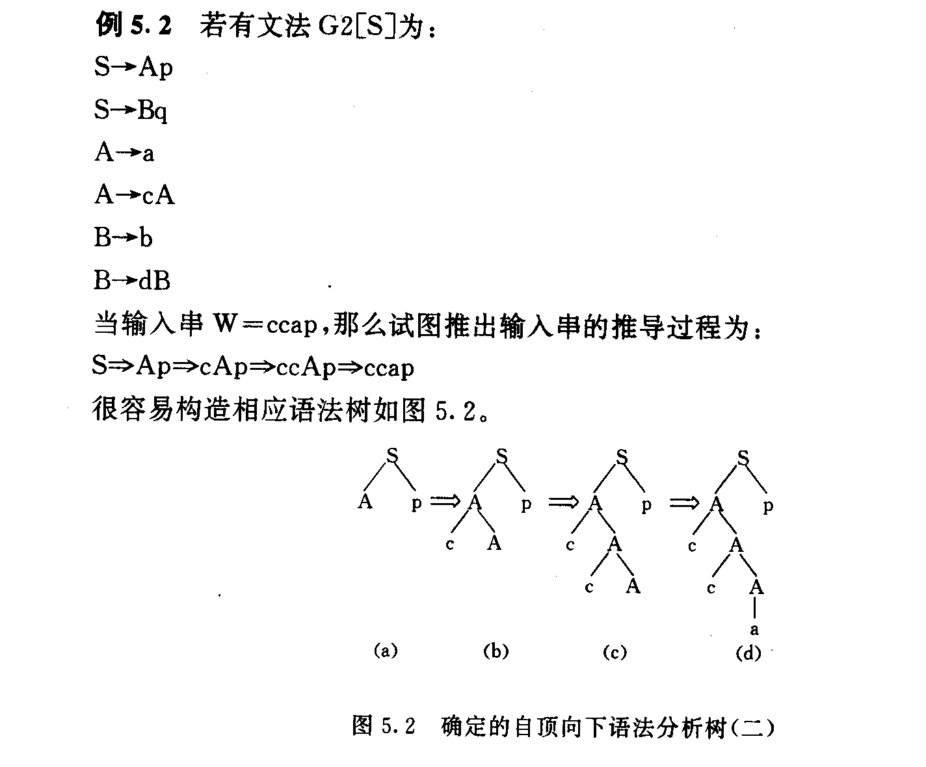
例4-2
特点:1,产生式右部不全由终结符开始。
2,相同左部的产生式其右部由不同终结符或非终结符开始。
3,文法无空产生式。
产生式右部串的第一个符号
即FIRST（A））

Slide 13
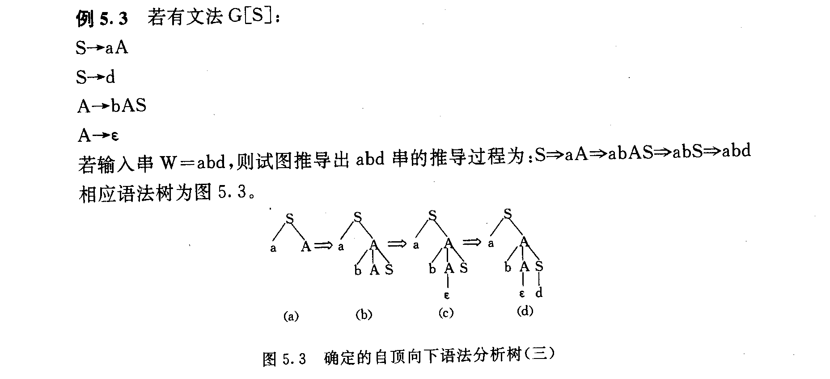
例4-3

Slide 14

需要看后跟符号即FOLLOW（A）

Slide 15
一、确定的自顶向下分析思想
自顶向下分析总是根据当前句型中的符号和当前输入的符号决定下一步应执行的分析动作。如果句型中当前为终结符且与输入符号匹配，则读下一个输入符号；并根据当前的非终结符号，根据输入符号选择该非终结符的一个产生式进行下一步推导。
特点： 非终结符选择和产生式选择都是确定的
在每一步推导中，总是对最左边的非终结符进行展开，且选择哪一个产生式是确定的， 因此是一种无回溯的方法。
从左向右扫描，可能向前查看（lookahead） 确定数目的单词

Slide 16
一、确定的自顶向下分析思想
分析成功的结果：得到唯一的最左推导
分析条件：对文法需要有一定的限制
限制条件：不存在左递归、不存在公共因子。
为了分析方便，能够对输入串确定句型所选择的产生式需要定义两个集合：即文法符号串的首符号集FIRST和非终结符的后跟符号集FOLLOW

Slide 17
定义：首符号集FIRST
FIRST(α)是由α推导出来的符号串中作为第一个符号的所有终结符的集合；如果α⇒*ε，则ε∈ FIRST(α)。
设G=（VN、VT、P、S）是上下文无关文法，则文法符号串α的开始符号集为：
FIRST（ α ）={a| α * aβ，a∈VT，α、β∈V*}
若α * ε，则 ε ∈ FIRST（ α ）
称FIRST(α) 为α的开始符号集或首字符集。

Slide 18
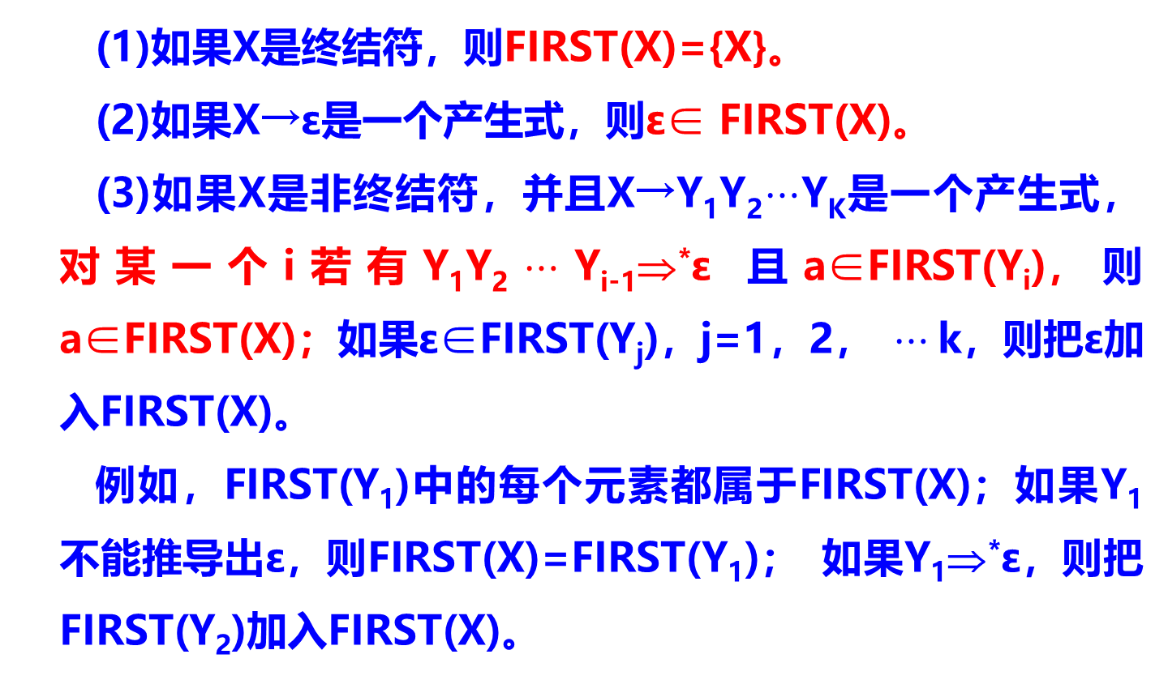
定义：首符号集FIRST
(1)如果X是终结符，则FIRST(X)={X}。
(2)如果X→ε是一个产生式，则ε∈ FIRST(X)。
(3)如果X是非终结符，并且X→Y₁Y₂$⋯$Y_{K}是一个产生式，对某一个i若有Y₁Y₂$⋯$Y_{i-1}⇒*ε 且a∈FIRST(Y_{i})，则a∈FIRST(X)；如果ε∈FIRST(Y_{j})，j=1，2， $⋯$k，则把ε加入FIRST(X)。
例如，FIRST(Y₁)中的每个元素都属于FIRST(X)；如果Y₁不能推导出ε，则FIRST(X)=FIRST(Y₁)； 如果Y₁⇒*ε，则把FIRST(Y₂)加入FIRST(X)。

Slide 19
定义:后跟符号集FOLLOW
设A为一个非终结符号，定义A的后随符号集FOLLOW(A)为任意句型中紧跟在A之后出现的所有终结符号的集合。
设G=（V_{N}、V_{T}、P、S）是上下文无关文法，A∈V_{N} ，S是开始符号，则文法符号A的后跟符号集为：
FOLLOW（A）
={a|S * μAβ 且 a∈V_{T}，a∈FIRST（β），μ∈V_{T}*，β∈V⁺ }
若S * μAβ，且β * ε，则# ∈ FOLLOW（A）

Slide 20
定义:后跟符号集FOLLOW
补充：
即：若存在推导S * αAaβ， α 、β是任意语法符号串，FOLLOW(A)为所有可能的终结符号a的集合。应该注意，在推导过程中，在A和a之间可能出现其它符号串γ，但推导的结果
γ * ε，这样，仍然有a ∈follow(A)。

Slide 21
定义:后跟符号集FOLLOW
对给定的文法，求其非终结符A的集合FOLLOW(A)，应用下列规则，直到FOLLOW(A)不能再加入任何终结符号为止。
(1)若A是开始符号，则输入符号的结束标志#∈FOLLOW(A)。
(2)如果存在产生式B→αAβ，则把FIRST(β)除ε之外的所有符号加入FOLLOW(A)。
(3)如果存在产生式B→αA或 B→αAβ，且FIRST(β)包含ε，即 β ε，则把 FOLLOW(B) 加入 FOLLOW(A)。 (即A后面没终结符后，需要进一步看B后面，用树展示)

Slide 22
回顾：回溯
用A的第一个候选的尝试表明该候选不适用，应该回头（称为回溯），看A是否还有别的候选。回溯的具体工作是：先注销掉原候选的子树，然后试探考虑A的第二个候选。回溯带来了很大麻烦，而且这种虚假匹配难以消除，出错位置难于确定。
产生回溯的主要原因
有相同左部的产生式的右部FIRST集交集不为空引起回溯。
由于文法含有左递归引起回溯。
。。。

Slide 23
回顾：回溯
回溯：回溯是指否定前面的工作而退回到某环节重新做起。
单词序列 aaab 的自顶向下分析过程
S （1）
⇒ AB （2）
⇒ aAB （2）
⇒ aaAB （2）
⇒ aaaAB （3）
⇒ aaaB （4）
aaabB （回溯）
……
复杂度很高
失败条件较复杂
文法 G（S）:
（1）S → AB
（2）A → aA
（3）A → ε
（4）B → bB
（5）B → b

Slide 24
第四章 自顶向下语法分析方法
01
确定的自顶向下分析思想
02
LL（1）分析
03
非LL（1）和LL（1）等价变换
04
不确定的自顶向下分析思想
05
LL（1）分析的实现
06
LL（1）分析中的出错处理

Slide 25
二、LL（1）分析
LL（1）的含义
第一个“L”, 代表从左（Left）向右扫描单词
第二个“L”,代表产生的是最左（Leftmost） 推导
“1”代表向前查看（lookahead）一个单词
对于确定的自顶向下语法分析方法经常采用预测分析法进行语法分析。
预测分析法要求文法是经过压缩、无左递归和无回溯的。预测分析又称为LL(1)方法

Slide 26
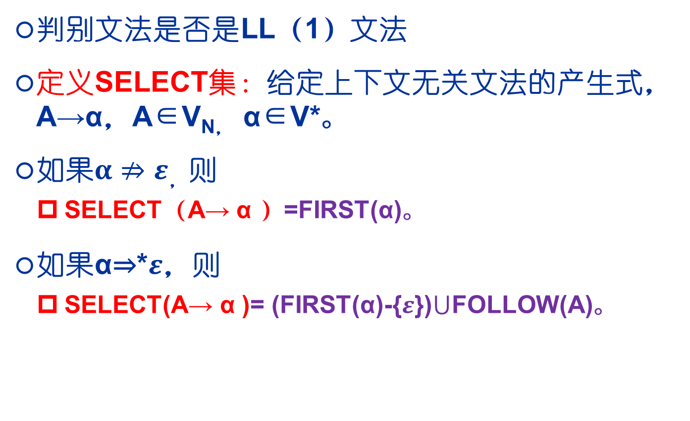
二、LL（1）分析
判别文法是否是LL（1）文法
定义SELECT集：给定上下文无关文法的产生式，A→α，A∈V_{N，} α∈V*。
如果$α⇏ε$，则
SELECT（A→ α ）=FIRST(α)。
如果α$\text{⇒}$*$ε$，则
SELECT(A→ α )= (FIRST(α)-{$ε$})$⋃$FOLLOW(A)。

Slide 27
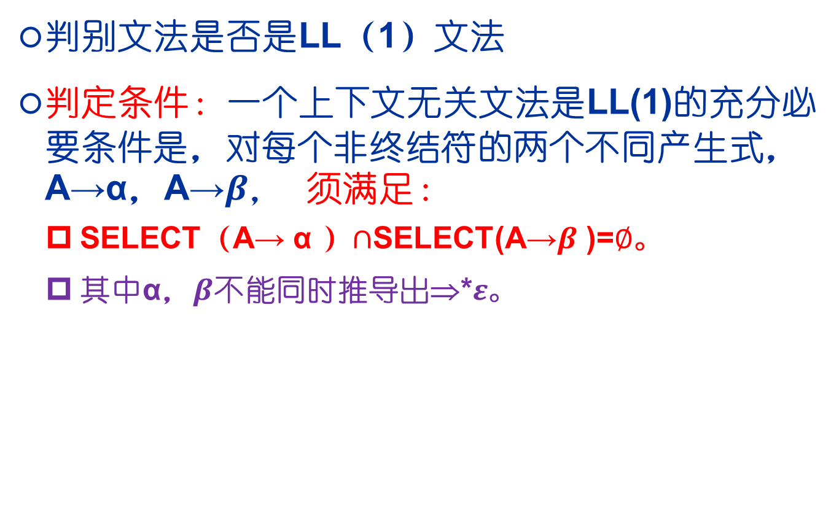
二、LL（1）分析
判别文法是否是LL（1）文法
判定条件：一个上下文无关文法是LL(1)的充分必要条件是，对每个非终结符的两个不同产生式，A→α，A→$β，$ 须满足：
SELECT（A→ α ）$∩$SELECT(A→$β$ )=$∅$。
其中α，$β$不能同时推导出⇒*$ε$。

Slide 28
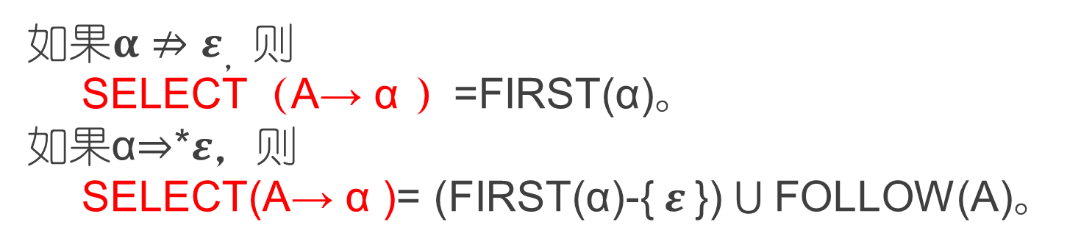

二、LL（1）分析
LL(1)举例1：
文法G[S]:
S→aA
S→d
A→bAS
A→$ε$
求每个产生式的选择符号集：
SELECT（S→aA）={a}
SELECT（S→d）={d}
SELECT（A→bAS）={b}
SELECT（A→𝜺）={a,d,#}
如果$α⇏ε$，则
SELECT（A→ α ）=FIRST(α)。
如果α$\text{⇒}$*$ε$，则
SELECT(A→ α )= (FIRST(α)-{$ε$})$⋃$FOLLOW(A)。

Slide 29
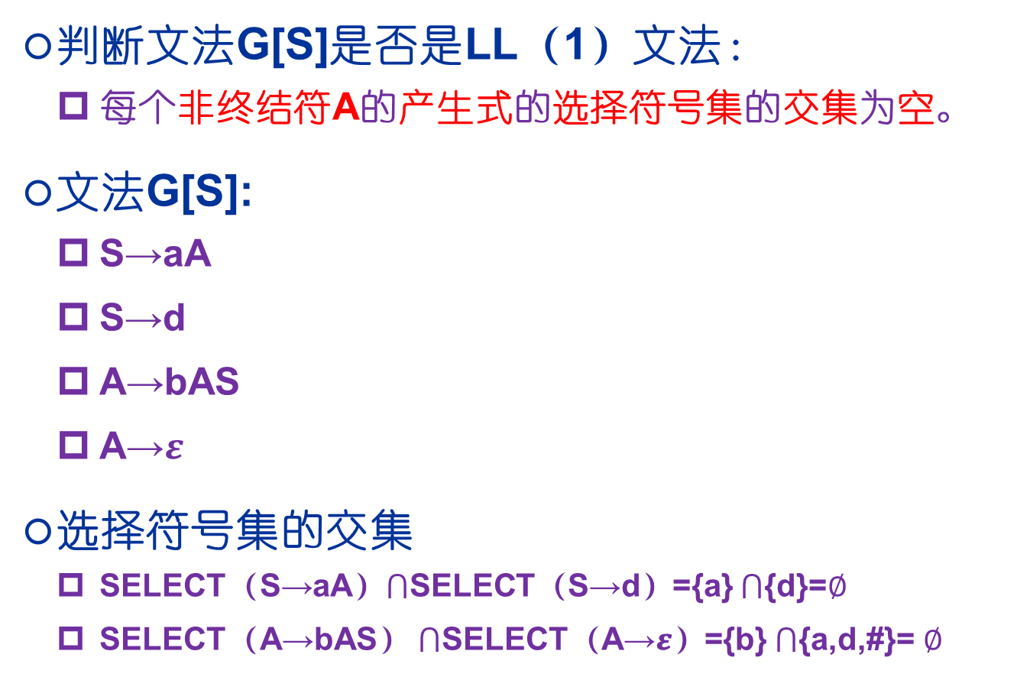
二、LL（1）分析
判断文法G[S]是否是LL（1）文法：
每个非终结符A的产生式的选择符号集的交集为空。
文法G[S]:
S→aA
S→d
A→bAS
A→$ε$
选择符号集的交集
SELECT（S→aA）$⋂$SELECT（S→d）={a} $⋂${d}=$∅$
SELECT（A→bAS） $⋂$SELECT（A→𝜺）={b} $⋂${a,d,#}= $∅$
G[S]是LL（1）文法

Slide 30

二、LL（1）分析
LL(1)举例2：
文法G[S]:
S→aAS
S→b
A→bA
A→$ε$
求每个产生式的选择符号集：
SELECT（S→aAS）={a}
SELECT（S→b）={b}
SELECT（A→bA）={b}
SELECT（A→𝜺）={a,b},为什么没有#？S->aAS(S不为空)
如果$α⇏ε$，则
SELECT（A→ α ）=FIRST(α)。
如果α$\text{⇒}$*$ε$，则
SELECT(A→ α )= (FIRST(α)-{$ε$})$⋃$FOLLOW(A)。

Slide 31
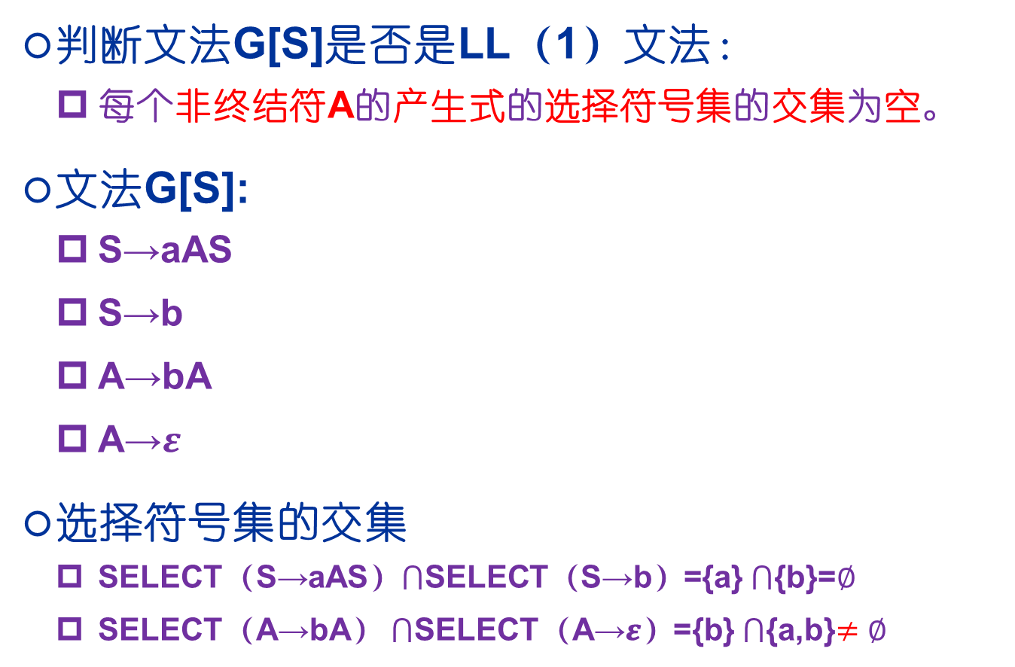
二、LL（1）分析
判断文法G[S]是否是LL（1）文法：
每个非终结符A的产生式的选择符号集的交集为空。
文法G[S]:
S→aAS
S→b
A→bA
A→$ε$
选择符号集的交集
SELECT（S→aAS）$⋂$SELECT（S→b）={a} $⋂${b}=$∅$
SELECT（A→bA） $⋂$SELECT（A→𝜺）={b} $⋂${a,b}$≠$ $∅$
G[S]不是LL（1）文法

Slide 32
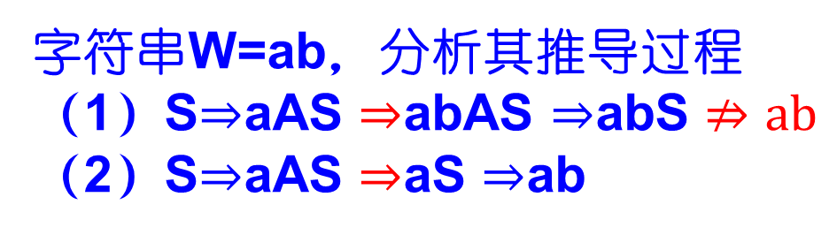

二、LL（1）分析
文法G[S]:
S→aAS
S→b
A→bA
A→$ε$
G[S]不是LL（1）文法？？？
字符串W=ab，分析其推导过程
（1）S$⇒$aAS $⇒$abAS $⇒$abS $⇏ab$
（2）S$⇒$aAS $⇒$aS $⇒$ab
原因：当第二个输入符为b时，不能确定哪个推导式！

Slide 33
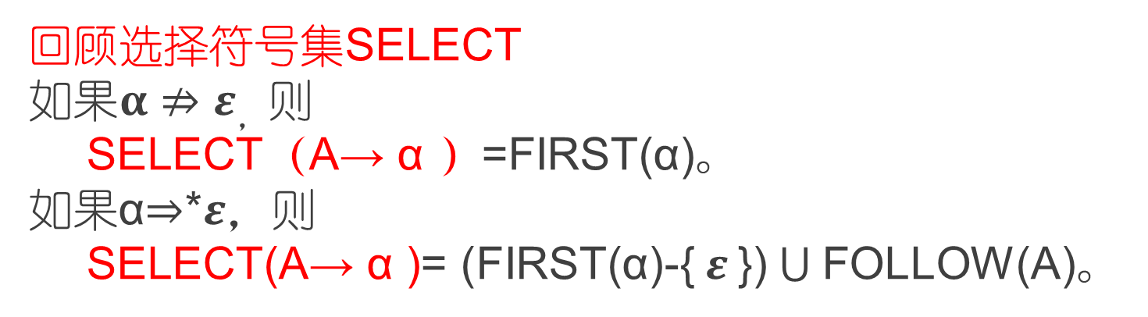

二、LL（1）分析
回顾选择符号集SELECT
如果$α⇏ε$，则
SELECT（A→ α ）=FIRST(α)。
如果α$\text{⇒}$*$ε$，则
SELECT(A→ α )= (FIRST(α)-{$ε$})$⋃$FOLLOW(A)。
判断步骤：
步骤1：求出推出$ε$的非终结符。
步骤2：计算FIRST集（两种方法）
步骤3：计算FOLLOW集（两种方法）
步骤4：计算SELECT集
步骤5：判定是否是LL（1）文法。

Slide 34
二、LL（1）分析
LL（1）文法判别
举例：P72页，例4.5

Slide 35
第四章 自顶向下语法分析方法
01
确定的自顶向下分析思想
02
LL（1）分析
03
非LL（1）和LL（1）等价变换
04
不确定的自顶向下分析思想
05
LL（1）分析的实现
06
LL（1）分析中的出错处理

Slide 36
三、非LL（1）和LL（1）等价变换
相同左部的产生式中含有左公共因子的文法不是LL（1）文法
不同产生式可选右部包含相同的前缀，则在最左推导过程中，对同一输入符号不能唯一的确定应该使用的产生式，于是只能尝试，造成回溯
产生式中含有左递归的文法不是LL（1）文法
对文法中一切左递归的消除要求文法中不含回路即无A⇒⁺ Aα的推导。满足这个要求的充分条件是:文法中不包含形如A → A 的有害规则和 A→ε 的空产生式。

Slide 37
三、非LL（1）和LL（1）等价变换
提取左公因子规则
对形如
P → αβ⏐ αγ
的一对产生式，可用如下三个产生式替换：
P → αQ
Q → β ⏐ γ
其中Q为新增加的未出现过的非终结符

Slide 38
三、非LL（1）和LL（1）等价变换
提取左公因子规则
一般含有左公因子的产生式形如
P → αβ₁⏐αβ₂⏐…⏐αβ_{m}
⏐γ₁⏐γ ₂⏐…⏐γ_{n}
其中，每个γ不以α开头.提取左公共因子，
产生式改写成：
P → αQ⏐γ₁⏐γ ₂⏐…⏐γ_{n}
Q → β₁⏐β₂⏐…⏐β_{m}

Slide 39
举例： 提取左公因子
对文法 G(S):
S → if C t S ⏐ if C t S e S
C → b
提取左公因子后，可改写为文法G’(S)：
S → if C t S A
A → e S ⏐ ε
C → b

Slide 40
三、非LL（1）和LL（1）等价变换
消除左递归
左递归消除规则
简单直接左递归消除
对形如
P → P α⏐β
的产生式，其中α非ε， β不以 P 打头，
可改写为：
P → βQ
Q → αQ ⏐ ε
其中Q为新增加的非终结符

Slide 41
三、非LL（1）和LL（1）等价变换
一般形式直接左递归消除
对更一般的形如G
P→Pα₁⏐Pα₂⏐… ⏐Pα_{m}⏐β₁⏐β₂⏐…⏐β_{n}
的一组产生式，其中α_{i}（1≤i≤m）不为ε，β_{j}（1≤j≤n） 不以 P 打头，
可改写为G`：
P→β₁Q⏐β₂Q⏐…⏐β_{n}Q
Q → α₁Q⏐α₂Q⏐…⏐α_{m}Q ⏐ ε
其中Q为新增加的非终结符
依据：L（G）=L（G`）这是消除依据

Slide 42
三、非LL（1）和LL（1）等价变换
消除左递归
消除间接左递归（也可用于消除直接左递归）（了解）
对无回路(A ⇒⁺ A) 、无ε-产生式的文法，通过下列步骤可消除
一般左递归（包括直接和间接左递归）：
（1）以某种顺序将文法非终结符排列A_{1 ,}A_{2 …}A_{n}
（2）for i = 1 , n do {
for j=1,i-1 do {
用A_{i} → α₁ r⏐ α₂r… ⏐ α _{k}r反复替代形如A_{i} → A_{j}r的规则,
其中A_{j} → α₁ ⏐ α₂… ⏐ α_{k}是关于A_{j}的全部产生式;
}
消除A_{i}规则的直接左递归;
}
（3）化简由（2）得到的文法：即去掉那些从开始符号S出发，在推导中无法出现的非终结符的产生式(去掉多余产生式)

Slide 43
三、非LL（1）和LL（1）等价变换
举例：左递归消除
原文法 G[S]: S → PQ ⏐ a
P → QS ⏐ b
Q → SP ⏐ c
非终结符排序为 S、P、Q，按造消除一般左递归的方法，进行如下变换:
Q → SP ⏐ c
结果：
S → PQ ⏐ a
P → QS ⏐ b
Q → bQPR⏐aPR⏐cR
R → SQPR⏐ε
Q → PQP⏐aP⏐c
Q → QSQP⏐ bQP⏐ aP⏐c
Q → bQPR⏐aPR⏐cR
R → SQPR⏐ε

Slide 44
第四章 自顶向下语法分析方法
01
确定的自顶向下分析思想
02
LL（1）分析
03
非LL（1）和LL（1）等价变换
04
不确定的自顶向下分析思想
05
LL（1）分析的实现
06
LL（1）分析中的出错处理

Slide 45
四、不确定的自顶向下分析思想
不确定的自顶向下分析思想又称为带回溯的自顶向下分析。
回溯的原因：
在文法中当关于某个非终结点符的产生式有多个候选时，而面临当前的输入符无法确定选用唯一的产生式，从而引起回溯。

Slide 46
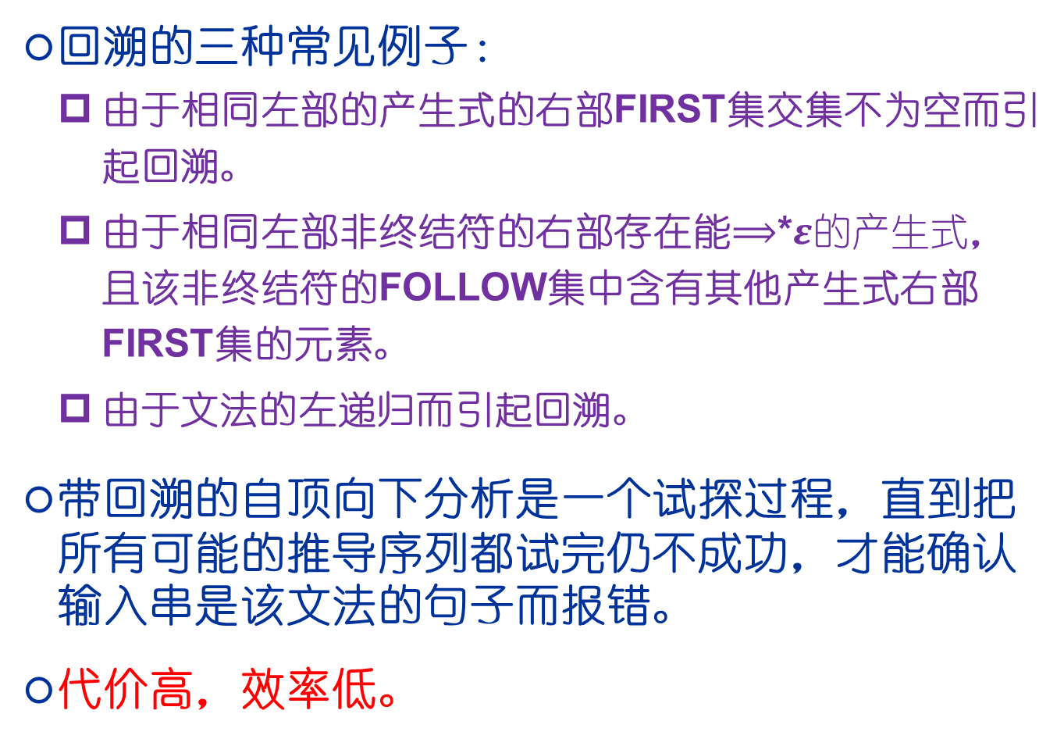
四、不确定的自顶向下分析思想
回溯的三种常见例子：
由于相同左部的产生式的右部FIRST集交集不为空而引起回溯。
由于相同左部非终结符的右部存在能$⟹$*$ε的产生式$，且该非终结符的FOLLOW集中含有其他产生式右部FIRST集的元素。
由于文法的左递归而引起回溯。
带回溯的自顶向下分析是一个试探过程，直到把所有可能的推导序列都试完仍不成功，才能确认输入串是该文法的句子而报错。
代价高，效率低。

Slide 47
第四章 自顶向下语法分析方法
01
确定的自顶向下分析思想
02
LL（1）分析
03
非LL（1）和LL（1）等价变换
04
不确定的自顶向下分析思想
05
LL（1）分析的实现
06
LL（1）分析中的出错处理

Slide 48
五、LL（1）分析实现
递归下降 LL（1）分析程序
每个非终结符对应一个分析子程序
表驱动 LL（1）分析程序
借助于预测分析表和一个下推栈
预测分析法要求文法是经过压缩、无左递归和无回溯的。预测分析又称为LL(1)方法。

Slide 49
5-1递归下降分析法LL(1)实现
递归下降分析法是确定的自上而下分析法，这种分析法要求文法一定是LL(1)的。
它的基本思想是:对文法中的每个非终结符编写一个函数(或子程序),每个函数的功能是识别由该非终结符所表示的语法成分。
由于描述语言的文法常常是递归定义的，因此相应的这组函数必然以相互递归的方式进行调用，将此种分析法称为递归下降分析法。

Slide 50
5-1递归下降分析法
工作原理
每个非终结符都对应一个子程序。该子程序的行为根据语法描述来明确：（语法成分来实现）
根据下一个输入符号来确定按照哪一个产生式进行处理，
再根据该产生式的右端，每遇到一个终结符，则判断当前读入的单词是否与该终结符相匹配，若匹配，再读取下一个字符继续分析；不匹配，则进行出错处理
每遇到一个非终结符，则调用相应的子程序

Slide 51
每个函数名是相应的非终结符,函数体则是根据规则右部符号串的结构编写。
当遇到终结符a 时,则编写语句
if (当前读来的输入符号==a) 读下一个输入符号;
当遇到非终结符A 时,则编写语句调用A();
当遇到A →ε规则时,则编写语句
if (当前读来的输入符号 FOLLOW(A) ) error() ;
当某个非终结符的规则有多个候选式时,按LL(1)文法的条件能唯一地选择一个候选式进行推导。

Slide 52
5-1递归下降分析法
文法的扩展BNF表示(Extended BNF，EBNF)的产生式事实上已经可以被看作是程序的抽象。用某种程序设计语言表示出来，并且加上适当的数据结构与基本函数，就形成了非终结符的递归下降子程序。

Slide 53
5-1递归下降分析法
例 对于下列关于 function 的唯一产生式
<function> → FUNC ID ( <parameter_list> ) <statement>
其中：（<function>，<parameter_list>，和 <statement> 是非终结符）
void ParseFunction()
{
MatchToken(T_FUNC); //匹配FUNC
MatchToken(T_ID); //匹配ID
MatchToken(T_LPAREN); // 匹配 （
ParseParameterList();
MatchToken(T_RPAREN); // 匹配 ）
ParseStatement();
}
函数MatchToken()用于匹配当前终结符和正在扫描的单词符号。
<function>、<parameter_list>、<statement>非终结符对应的分析子程序ParseFunction(), ParseParameterList(),ParseStatement()

Slide 54
5-1递归下降分析法
Matchtoken的简单设计：
void MatchToken(int expected)
{
if (lookahead != expected) //判别当前单词是否与
{ //期望的终结符匹配
printf("syntax error \n");
exit(0);
}
else // 若匹配,消费掉当前单词并读入下一个
lookahead = getToken(); //调用词法分析程序
}

Slide 55
5-1递归下降分析法
递归下降LL(1)分析程序举例
First（AaS）= {a}
First（BbS）= {c,b}
First（d）= {d}
First（a）= {a}
First（ε）= {ε}
First（c）= {c}
Follow（S）= {#}
Follow（A）= {a}
Follow（B）= {b}
例 对于下列文法 G(S):
S → AaS ⏐ BbS⏐ d
A → a
B → ε ⏐ c
SELECT(S→AaS) = {a}
SELECT(S→BbS) = {c,b}
SELECT(S→d) = {d}
SELECT(A→a) = {a}
SELECT(B→ε) = {b}
SELECT(B→c) = {c}
SELECT(S→AaS)，SELECT(S→BbS) 以及 SELECT(S→d) 互不相交， SELECT(B→ε) 和 SELECT(S→d)互不相交，所以，G(S) 是 LL(1) 文法

Slide 56
5-1递归下降分析法
void ParseA()
{
switch (lookahead) {
case SELECT(A→u₁):
/* code to recognize u₁ */
break;
case SELECT(A→u₂):
/* code to recognize u₂ */
break;
...
case SELECT(A→u_{n}):
/* code to recognize u_{n} */
break;
default:
printf("syntax error \n");
exit(0);
}
}
非终结符对应的
递归下降子程序
一般结构
设 A 的产生式:
A → u₁⏐u₂⏐...⏐u_{n},
相对于非终结符 A
的递归下降子程序
ParseA 的一般结
构如右图所示

Slide 57
5-1递归下降分析法
接上例 针对文法G(S)构造的递归下降分析程序
G(S): S → AaS ⏐ BbS⏐ d
A → a
B → ε ⏐ c
SELECT(S→AaS) = {a}
SELECT(S→BbS) = {c,b}
SELECT(S→d) = {d}
case b,c:
ParseB( );
MatchToken(b);
ParseS( );
break;
case d:
MatchToken(d);
break;
default:
printf("syntax error \n")
exit(0);
}
}
void ParseS( )
{
switch (lookahead) {
case a:
ParseA( );
MatchToken(a);
ParseS( );
break;

Slide 58
5-1递归下降分析法
接上例 针对文法G(S) 构造的递归下降分析程序
G(S): S → AaS ⏐ BbS⏐ d
A → a
B → ε ⏐ c
SELECT(A→a) = {a}
SELECT(B→ε) = {b}
SELECT(B→c) = {c}
void ParseB( )
{
if (lookahead==c) {
MatchToken(c);
}
else if (lookahead==b) {
}
else {
printf("syntax error \n”);
exit(0);
}
}
void ParseA( )
{
if (lookahead==a) {
MatchToken(a);
}
else {
printf("syntax error \n”);
exit(0);
}
}

Slide 59
5-1递归下降分析法
实际应用中的推广
上面只讨论了根据普通文法构造递归下降分析程序。实
际上，也可以将产生式右端扩展为更复杂的描述表达
式，即除了文法符号之间的连接运算之外，还可以有选
择、重复、任选以及优先括号等运算（如 EBNF 范式中
的运算），以使语法描述更加简洁，分析程序更加高效
（比较：若将其展开为普通文法，则需要引入多个非终
结符，增加多个对应的子程序）。
X₁ | X₁ | … | X_{m} 多个成分之间的选择
{ X } 成分 X 的重复（0 到多次）
[ X ] 成分 X 的任选（0 或 1 次）
( X ) 成分 X 优先

Slide 60
5-2表驱动LL（1）分析程序
预测分析表
表驱动分析程序需要的二维表M
表的每一行 A 对应一个非终结符
表的每一列 a 对应某个终结符或输入结束符 #
表中的项 M(A,a) 表示栈顶为A，下一个输入符号为a时，可选的产生式集合
对于LL（1）文法，可以构造出一个 M(A,a) 最多只包含一个产生式的预测分析表，可称之为LL（1）分析表
M(A,a) 不含产生式时，对应一个出错位置

Slide 61
5-2表驱动LL（1）分析程序
预测分析表的构造算法
对文法 G 的每个产生式 A→α 执行如下步骤：
对每个 a ∈ SELECT(A→α)，将 A→α 加入 M[A,a]
把所有无定义的 M[A,a] 标上“出错标志”
可以证明: 一个文法 G 的预测分析表不含多重入口，当且仅当该文法是 LL(1) 文法

Slide 62
5-2表驱动LL（1）分析程序
举例：预测分析表的构造
对于下列文法G(S)：
S → AaS ⏐ BbS⏐ d
A → a
B → ε ⏐ c
可构造如下预测分析表：
SELECT(S→AaS) = {a}
SELECT(S→BbS) = {c,b}
SELECT(S→d) = {d}
SELECT(A→a) = {a}
SELECT(B→ε) = {b}
SELECT(B→c) = {c}
S→AaS
S→BbS
S→BbS
S→d
A→a
B→ε
B→c

Slide 63
5-2表驱动LL（1）分析程序
工作原理：利用预测分析表和一个下推栈实现
初始时，下推栈只包含#；首先将文法开始符号入栈；之后依如下步骤：
（1） 若栈顶为终结符，则判断当前读入的单词是否与该终结符相匹配，若匹配，再读取下一 单词继续分析；不匹配，则进行出错处理；
（2）若栈顶为非终结符，则根据该非终结符和当前输入单词查预测分析表，若相应表项中是产生式（唯一的）， 则将此非终结符出栈，并把产生式右部符号从右至左入栈；若表项为空，则进行出错处理；
（3）重复（1）和（2），直到栈顶为 # 同时输入也遇到结束符 # 时，分析结束

Slide 64
5-2表驱动LL（1）分析程序
预测分析器组成
… a + b … #
预测分析程序
先进后出栈
预测分析表
输入缓冲区
X
Y
Z
…
LL（1）分析算法
输出
#
LL（1）分析表M
分析栈
输入缓冲区：存放要分析的词汇串
分析栈：存放当前句型中尚待分析的文法符号
分析表M：是个矩阵。每行对应文法的一个非终结符A，每列对应终结符号a，矩阵M[A，a]表示当前栈顶为A、输入符号为a时应选用的产生式

Slide 65
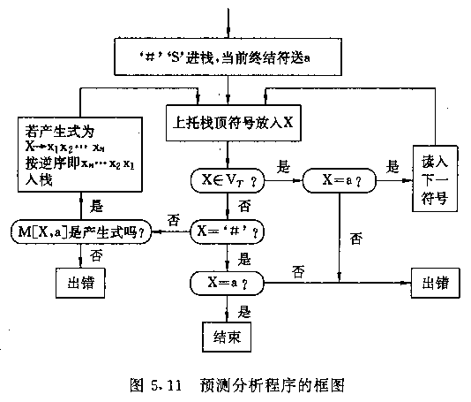
5-2表驱动LL（1）分析程序

Slide 66
5-2表驱动LL（1）分析程序
1）如果 X = a = #，算法结束并报告分析成功。接受输入串
（2）如果 X = a ≠ #，则从栈中弹出X，并使缓冲区指针前进到下一个输入符号。
（3）如果X是一个非终极符，则查分析表，若M[A，a]为X的产生式，用该产生式右部的逆替换栈顶符号，否则出错。

Slide 67
5-2表驱动LL（1）分析程序
表驱动预测分析程序分析算法
输入：串w, 文法G的分析表M
输出：如果w ∈L（G）则产生w的最左推导，否则输出错误信息。
方法：初态时，分析栈为 #S ，栈顶S是文法的开始符号；缓冲区为 w #。分析器按下列操作进行语法分析：
1） Push #,S；指针 ip 指向串 w # 的第一个符号；
2） repeat
3） 令X为栈顶符号，a为ip所指的符号；
4） if X 为终结符或# then
5） if X = a = # then 接收 w
6） else if X = a ≠ # then 弹出 X，并使ip前进
7） else error
8） else /* X为非终结符 */
9） if M[X,a] = X → Y1Y2… Yk then begin
10） 弹出X；
11） push Yk，…，Y2，Y1 /* Y1在栈顶 */
12） end
13） else error
14） until X = # ；/ * 栈为空 */

Slide 68
5-2表驱动LL（1）分析程序
举例：表驱动预测分析过程
对于下列文法G(S)：
S → AaS ⏐ BbS⏐ d
A → a
B → ε ⏐ c
分析输入串 aabd 的过程：
剩余的输入串
aabd#
S
#
S→AaS
S→BbS
S→BbS
S→d
A→a
B→ε
B→c

Slide 69
5-2表驱动LL（1）分析程序
举例：表驱动预测分析过程
对于下列文法G(S)：
S → AaS ⏐ BbS⏐ d
A → a
B → ε ⏐ c
分析输入串 aabd 的过程：
剩余的输入串
aabd#
A
a
S
#
S→AaS
S→BbS
S→BbS
S→d
A→a
B→ε
B→c

Slide 70
5-2表驱动LL（1）分析程序
举例：表驱动预测分析过程
对于下列文法G(S)：
S → AaS ⏐ BbS⏐ d
A → a
B → ε ⏐ c
分析输入串 aabd 的过程：
剩余的输入串
aabd#
a
a
S
#
S→AaS
S→BbS
S→BbS
S→d
A→a
B→ε
B→c

Slide 71
5-2表驱动LL（1）分析程序
举例：表驱动预测分析过程
对于下列文法G(S)：
S → AaS ⏐ BbS⏐ d
A → a
B → ε ⏐ c
分析输入串 aabd 的过程：
剩余的输入串
abd#
a
S
#
S→AaS
S→BbS
S→BbS
S→d
A→a
B→ε
B→c

Slide 72
5-2表驱动LL（1）分析程序
举例：表驱动预测分析过程
对于下列文法G(S)：
S → AaS ⏐ BbS⏐ d
A → a
B → ε ⏐ c
分析输入串 aabd 的过程：
剩余的输入串
bd#
S
#
S→AaS
S→BbS
S→BbS
S→d
A→a
B→ε
B→c

Slide 73
5-2表驱动LL（1）分析程序
举例：表驱动预测分析过程
对于下列文法G(S)：
S → AaS ⏐ BbS⏐ d
A → a
B → ε ⏐ c
分析输入串 aabd 的过程：
剩余的输入串
bd#
B
b
S
#
S→AaS
S→BbS
S→BbS
S→d
A→a
B→ε
B→c

Slide 74
5-2表驱动LL（1）分析程序
举例：表驱动预测分析过程
对于下列文法G(S)：
S → AaS ⏐ BbS⏐ d
A → a
B → ε ⏐ c
分析输入串 aabd 的过程：
剩余的输入串
bd#
b
S
#
S→AaS
S→BbS
S→BbS
S→d
A→a
B→ε
B→c

Slide 75
5-2表驱动LL（1）分析程序
举例：表驱动预测分析过程
对于下列文法G(S)：
S → AaS ⏐ BbS⏐ d
A → a
B → ε ⏐ c
分析输入串 aabd 的过程：
剩余的输入串
d#
S
#
S→AaS
S→BbS
S→BbS
S→d
A→a
B→ε
B→c

Slide 76
5-2表驱动LL（1）分析程序
举例：表驱动预测分析过程
对于下列文法G(S)：
S → AaS ⏐ BbS⏐ d
A → a
B → ε ⏐ c
分析输入串 aabd 的过程：
剩余的输入串
d#
d
#
S→AaS
S→BbS
S→BbS
S→d
A→a
B→ε
B→c

Slide 77
5-2表驱动LL（1）分析程序
举例：表驱动预测分析过程
对于下列文法G(S)：
S → AaS ⏐ BbS⏐ d
A → a
B → ε ⏐ c
分析输入串 aabd 的过程：
剩余的输入串
#
☺
#
S→AaS
S→BbS
S→BbS
S→d
A→a
B→ε
B→c

Slide 78
5-2表驱动LL（1）分析程序
E →E+T |T
T→T*F|F
F→i |(E)
1.判断文法是否为LL(1)的?
2.构造预测分析表
例如有文法为:
表5.3 表达式文法的预测分析表
i
+
*
(
)
#
E
→TE′
→TE'
E′
→+TE′
→ε
→ε
T
→FT′
→FT'
T′
→ε
→*FT′
→ε
→ε
F
→i
→(E)

Slide 79
表5.4 表达式文法的预测分析表
步骤
分析栈
剩余输入串
所用产生式
1
2
3
4
5
6
7
8
9
10
11
12
13
14
15
16
17
# E
# E′T
# E′T′F
# E′T′i
# E′T′
# E′
# E′T+
# E′T
# E′T′F
# E′T′i
# E′T′
# E′T′F ＊
# E′T′F
# E′T′i
# E′ T′
# E′
#
i + i * i#
i + i * i#
i + i * i #
i + i * i#
+ i * i #
+ i * i #
+ i * i #
i * i #
i * i #
i * i #
* i #
* i #
i #
i #
#
#
#
E→TE′
T→FT′
F→i
i 匹配
T′→ε
E′→+TE′
+匹配
T→FT’
F→i
i 匹配
T′→＊F T′
＊匹配
F→i
i 匹配
T′→ε
E′→ε
接受

Slide 80
第四章 自顶向下语法分析方法
01
确定的自顶向下分析思想
02
LL（1）分析
03
非LL（1）和LL（1）等价变换
04
不确定的自顶向下分析思想
05
LL（1）分析的实现
06
LL（1）分析中的出错处理

Slide 81
六、LL（1）分析中的出错处理(报名讲解)
错误处理的原则
报错：尽可能准确指出错误位置和错误属性
错误恢复：尽可能进行校正
递归下降LL(1)分析中的出错处理
介绍一种短语层错误恢复技术
表驱动LL(1)分析中的出错处理
介绍一种简单的应急错误恢复技术

Slide 82
六、LL（1）分析中的出错处理
表驱动LL(1)分析中的错误处理
出错报告（error reporting）
栈顶的终结符与当前输入符不匹配
非终结符A于栈顶，面临的输入符为a，但分析表M的M[A,a]为空

Slide 83
六、LL（1）分析中的出错处理
简单的应急恢复（panic-mode error recovery）
跳过输入串中的一些符号直至遇到同步符号synchronizing token）为止
同步符号的选择：
把 Follow(A) 中的所有符号作为A的同步符号, 跳过 输入串中的一些符号直至遇到这些“同步符号”， 把A从栈中弹出，可使分析继续
把First(A)中的符号加到A的同步符号集，当First(A) 中的符号在输入中出现时，可根据A恢复分析

Slide 84
六、LL（1）分析中的出错处理
递归下降分析程序的错误处理
短语层恢复可采取的流程
在进入某个语法单位时，检查当前符号是否属于进
入该语法单位需要的符号集合 BeginSym. 若不属
于，则报错，并滤去补救的符号集合 S 外的所有符号
在语法单位分析结束时，检查当前符号是否属于离开
该语法单位时需要的符号集合EndSym. 若不属于，
则报错，并滤去补救的符号集合 S 外的所有符号
╳╳╳╳╳╳╳╳╳╳╳╳╳╳╳╳╳╳╳
进入时的检查
离开时的检查

Slide 85
递归下降分析程序的错误处理
短语层恢复可采取的流程
Sym为正扫描的符号
S为补救的符号集合
S = BeginSym ∪ EndSym
Sym∈?
报错;
跳过 S 之外的单词
∉BeginSym
∈BeginSym
Sym∈?
∈BeginSym
当前语法单位的分析过程
∈EndSym
Sym∈?
∉EndSym
报错;
跳过 S 之外的单词
∈EndSym
∈EndSym
Sym∈?
∈BeginSym

Slide 86
递归下降分析程序的错误处理
短语层恢复举例
B → [ A ] ⏐ ( A )
A → a
procedure ParseB ( EndSym )
{
if ( lookahead ∉ { ‘[’, ‘(’ } ) {
报错; 跳过 S 之外的单词; /* S = { ‘[’, ‘(’ } ∪EndSym */
}
while ( lookahead ∈ { ‘[’, ‘(’ } ) {
if (lookahead == ‘[’)
{ MatchToken(‘[’); ParseA ( EndSym∪{‘]’} ); MatchToken(‘]’; }
else { MatchToken(‘(‘); ParseA ( EndSym∪{‘)’} ); MatchToken(‘)’); }
if ( lookahead ∉ EndSym ) {
报错; 跳过 S 之外的单词; /* S = { ‘[’, ‘(’ } ∪EndSym */
}
}
}

Slide 87
练习：
练习：P99-P102
1-8

Slide 88
本章小结
本章内容
从识别符号出发，不断建立直接推导，试图构造一个推导序列，最终由它推导出与输入符号串相同的符号串。从语法树的角度看，自顶向下分析过程是以识别符号为根结点，试图向下构造一棵语法树，使其末端结点符号串正好与输入符号串相同。
基本知识点
自上而下语法分析的基本思想和面临的问题，消除左递归的方法，避免回溯对文法的要求，递归子程序法，LL(1)分析法。
重点：消除左递归的方法，递归子程序的构造方法，LL(1)文法，LL(1)分析表的构造方法。
难点：符号串的FIRST集合的求法，文法非终结符号FOLLOW集合的求法以及LL(1)分析,表的构造。

Slide 89
谢谢听讲！

